Slide 1



Програмна система для пошуку загублених і знайдених домашніх тварин. Вебзастосунок, панель адміністратора
Холошин І. А. ПЗПІ-23-2
Керівник: ст.викл. кафедри ПІ Марія ШИРОКОПЕТЛЄВА
10 червня 2025

Slide 2
Мета роботи
Мета розробки – створення вебзастосунку для адміністрування платформи з пошуку загублених тварин, що надає можливість керувати користувачами, оголошеннями, коментарями та точками інтересу.
2

Slide 3
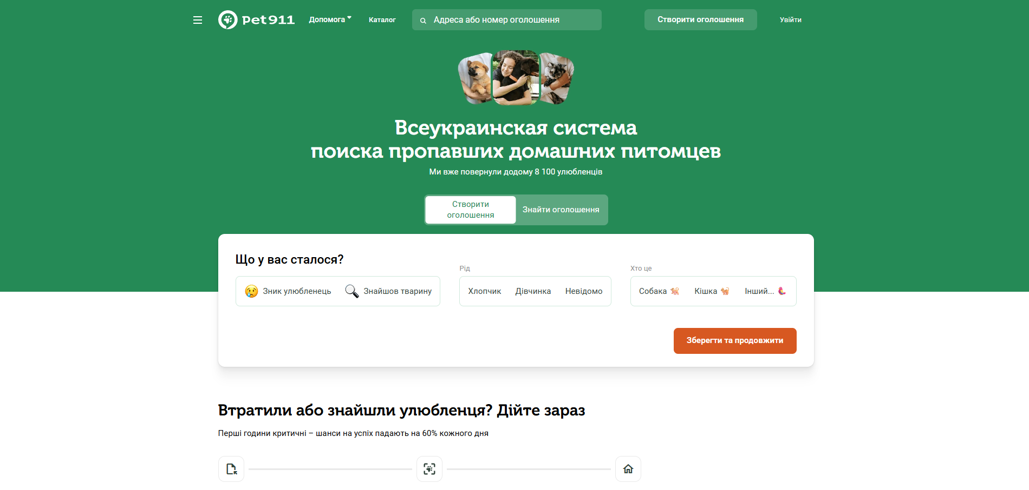
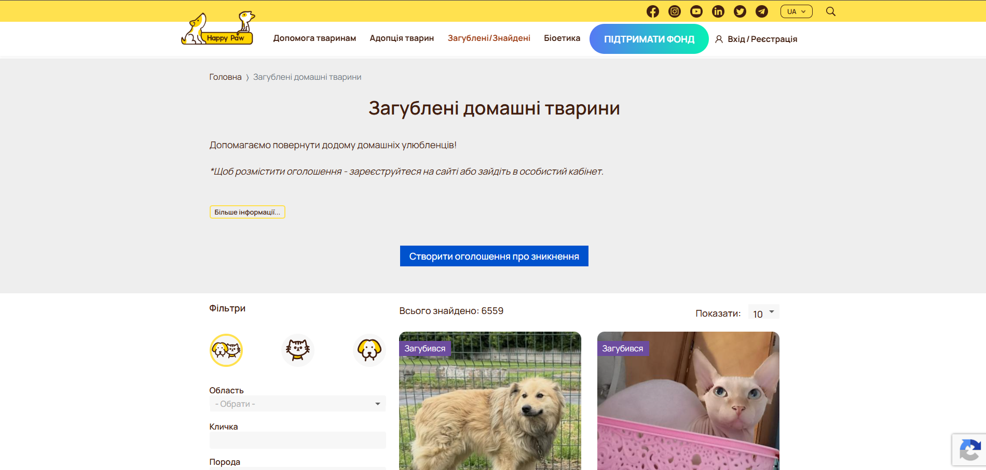
Аналіз існуючих рішень
Pet911
Happy Paw
3

Slide 4
Постановка задачі та опис системи
Задача – спроєктувати та програмно реалізувати фронтенд частину системи PetFound.
Система в цілому: мобільний застосунок + вебзастосунок + єдине серверне ядро з базою даних.
Вебзастосунок має забезпечити:
управління наявними оголошеннями;
управління користувачами;
управління коментарями;
управління геоміток;
перегляд статистики.
4

Slide 5
Вибір технологій розробки
мова TypeScript, бібліотека React 18, збірник Vite;
Tailwind CSS – стилізація компонентів без написання власних CSS-файлів;
React Router – клієнтська маршрутизація між сторінками;
TanStack Query (React Query) + Axios – отримання даних із REST API, кешування та керування станом запитів;
React Hook Form + Zod – керування формами та валідація даних на стороні клієнта;
Recharts – побудова інтерактивних графіків на сторінці статистики;
React Leaflet – відображення інтерактивних карт для геоміток та оголошень;
@react-oauth/google – автентифікація через Google OAuth (ID-токени);
React Toastify – відображення сповіщень про результати операцій.
5

Slide 6
Програмне забезпечення, що було використано у дослідженні
Visual Studio Code – середовище розробки фронтенду;
Swagger UI – перегляд REST API бекенду;
Postman – відлагодження і перевірка REST-запитів;
draw.io – діаграми компонентів та схеми інтерфейсу;
Git + GitHub – контроль версій та CI/CD;
Google Cloud Console – налаштування OAuth 2.0 для автентифікації через Google;
Chrome DevTools – відлагодження інтерфейсу та мережевих запитів.
6

Slide 7
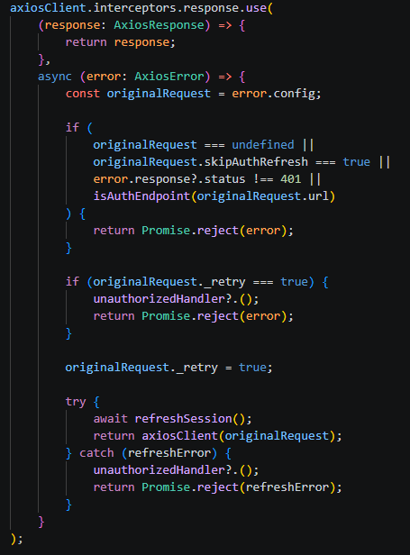
Приклад реалізації
Оновлення сесії користувача
7

Slide 8
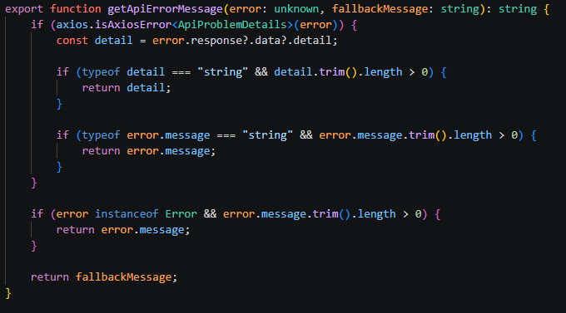
Приклад реалізації
Обробник помилок
8

Slide 9
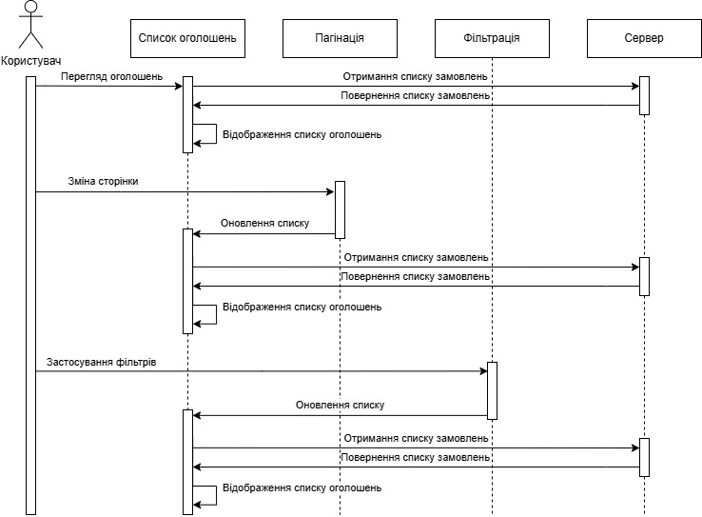
Архітектура програмного забезпечення
Діаграма послідовності фільтрації та пагінації
9

Slide 10
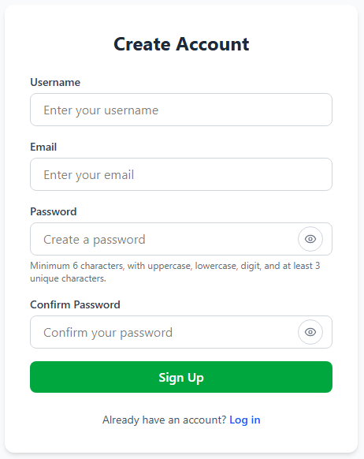
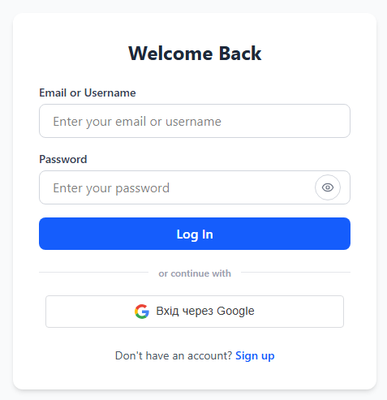
Інтерфейс користувача
Автентифікація та реєстрація
10

Slide 11
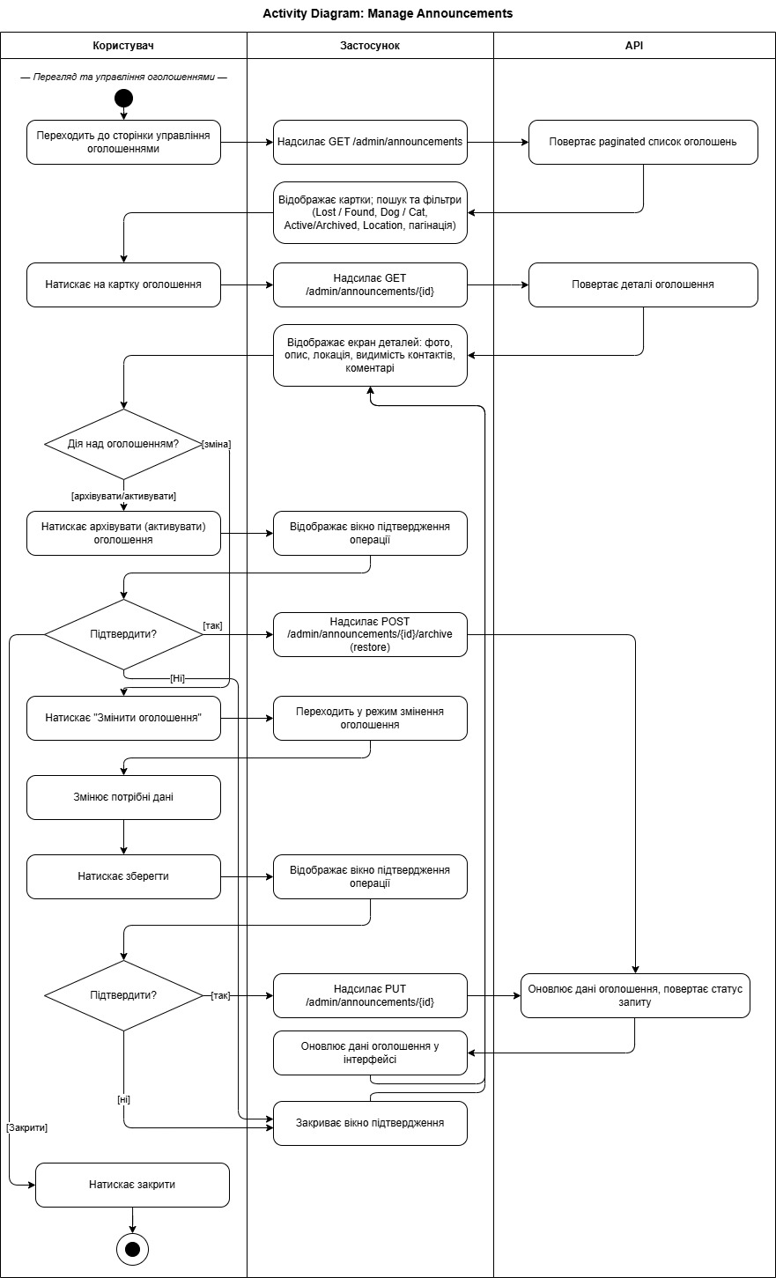
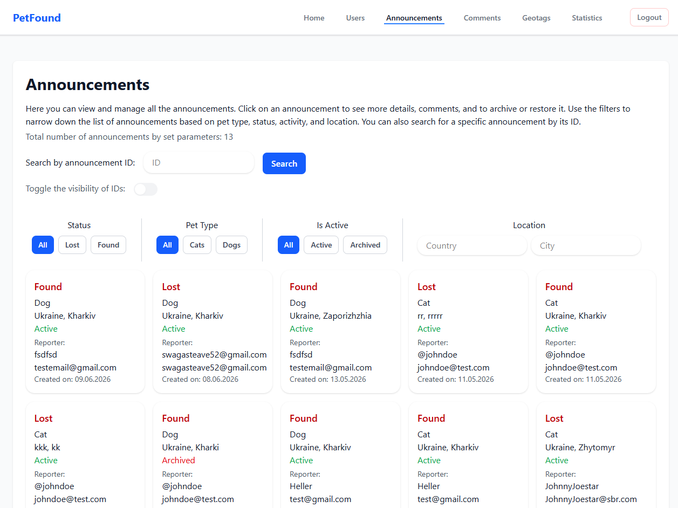
Інтерфейс користувача
Управління оголошеннями
11

Slide 12
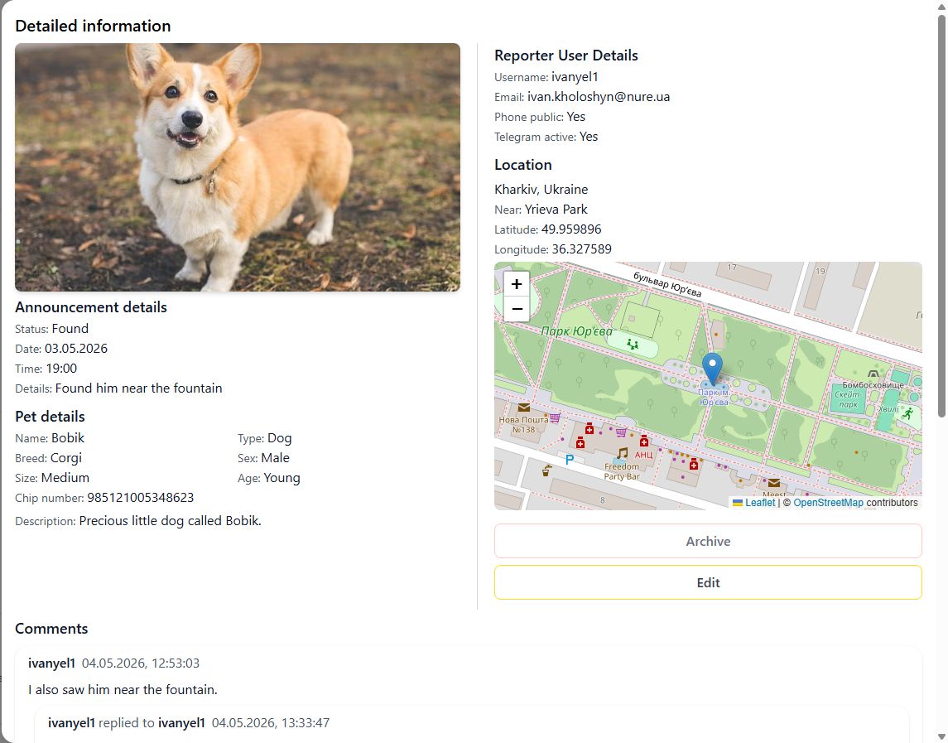
Інтерфейс користувача
Детальна інформація про оголошення, із функціоналом управління.
12

Slide 13
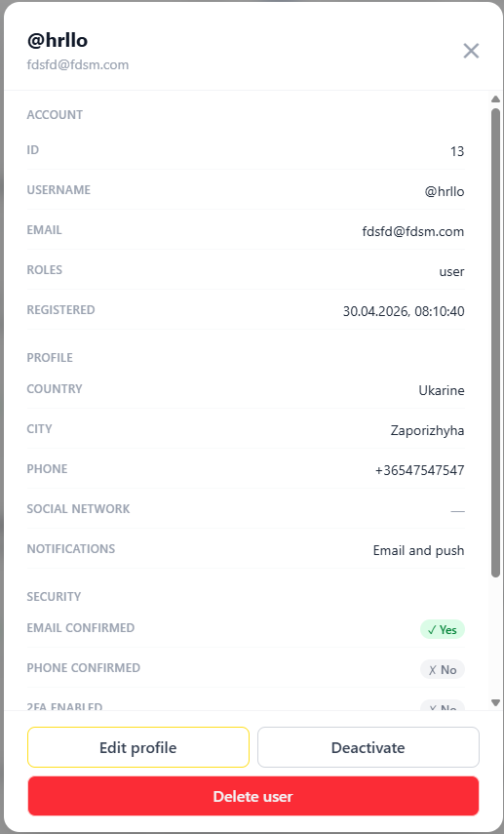
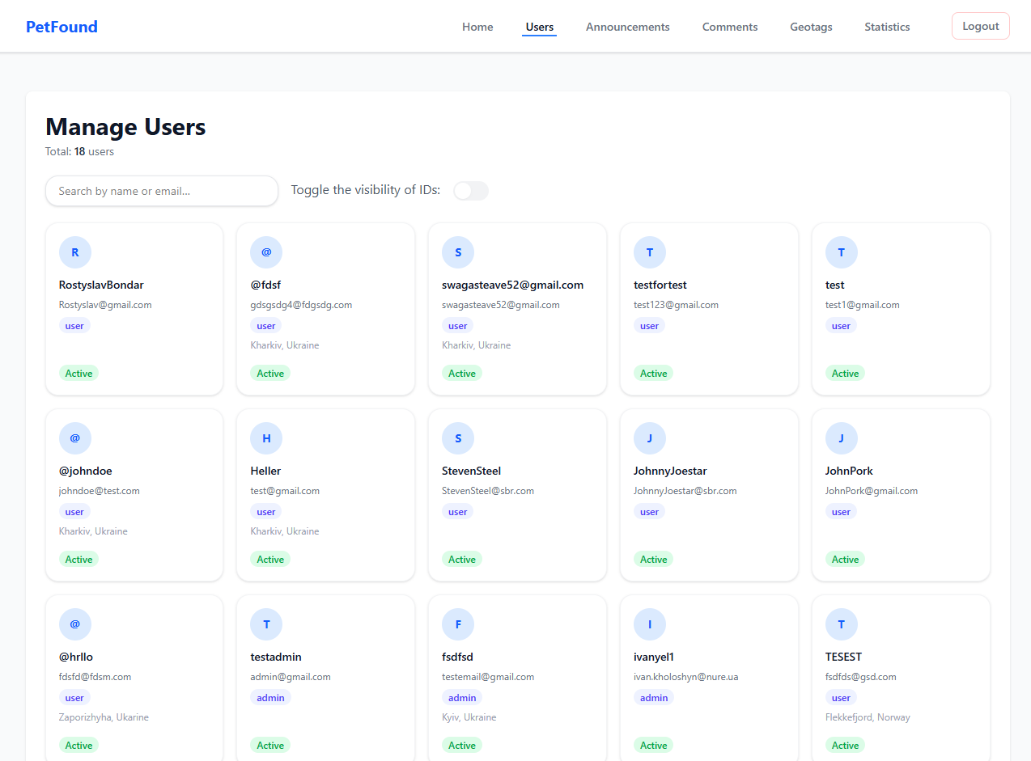
Інтерфейс користувача
Управління користувачами
13

Slide 14
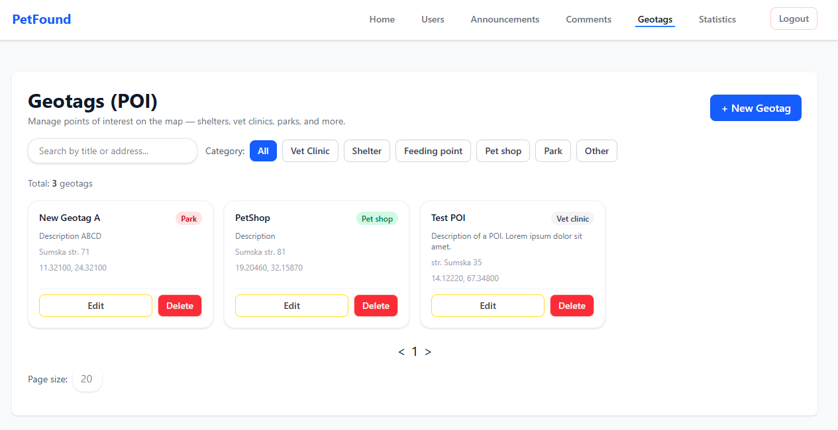
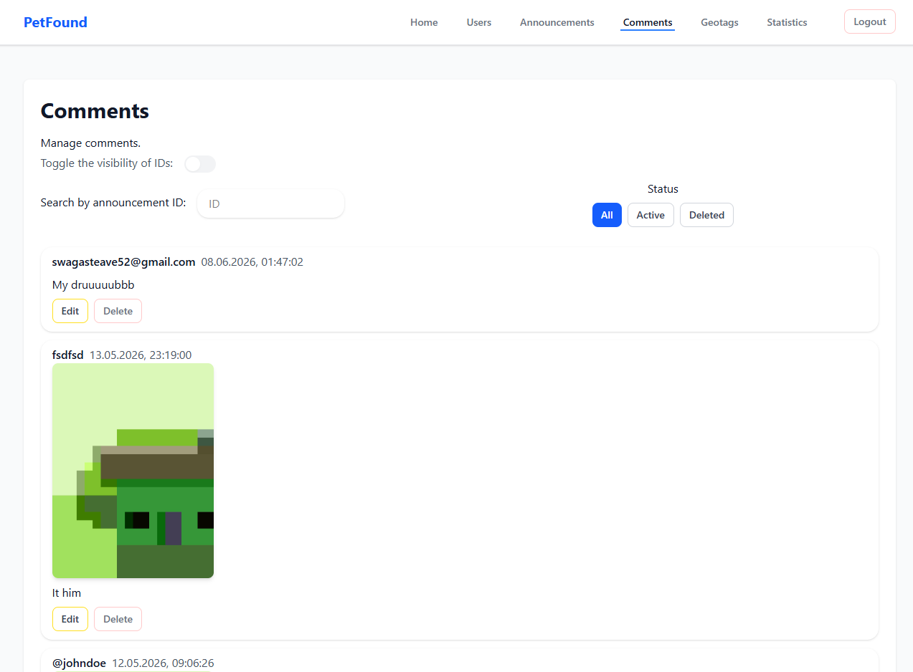
Інтерфейс користувача
Управління коментарями
Управління постійними геомітками
14

Slide 15
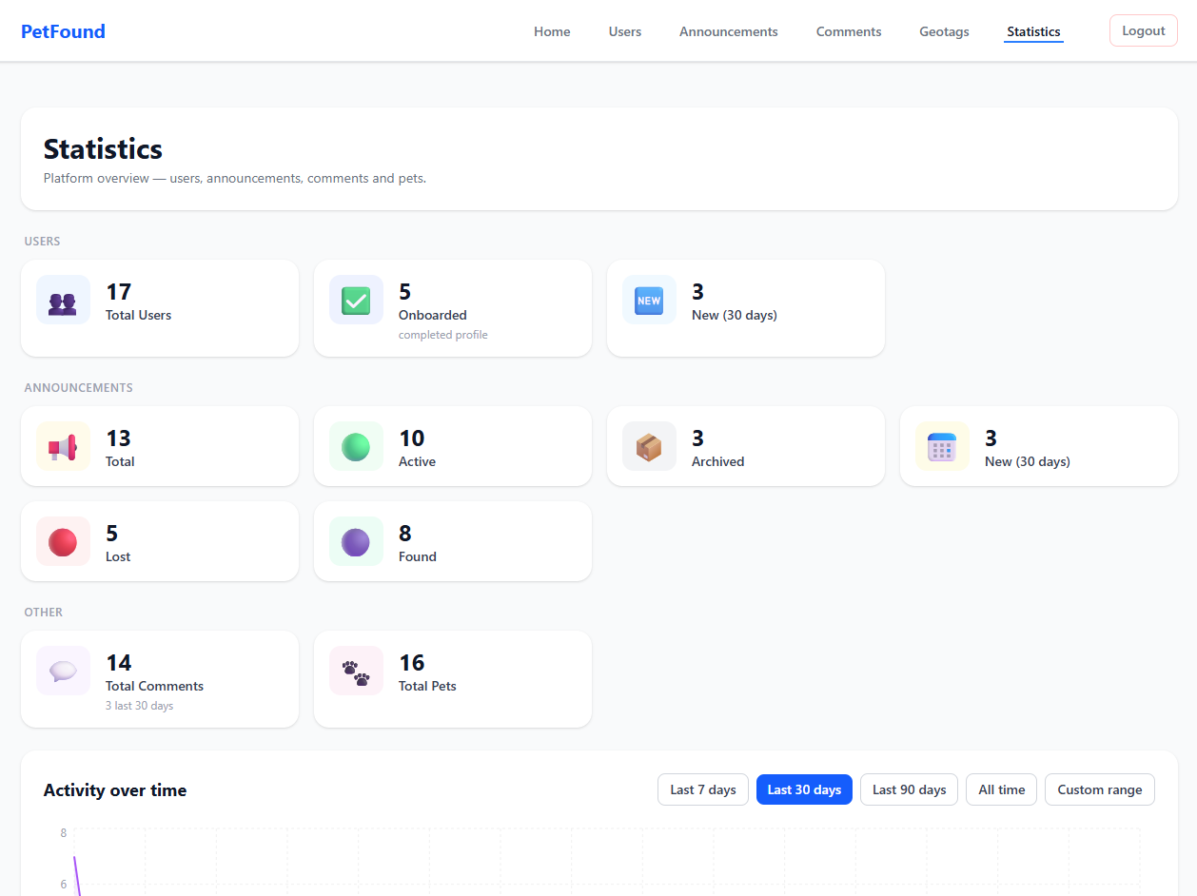
Інтерфейс користувача
Перегляд статистики
15

Slide 16
Підсумки
Розроблено повнофункціональний веб-клієнт адміністративної панелі PetFound для управління платформою пошуку загублених і знайдених тварин – усі поставлені вимоги реалізовано в повному обсязі.
Реалізовано сторінки управління користувачами, оголошеннями, геомітками та коментарями з фільтрацією, пошуком, пагінацією та детальним переглядом, а також сторінку статистики з інтерактивними графіками.
Реалізовано автентифікацію через email/пароль та Google OAuth з використанням JWT-токенів і автоматичним оновленням сесії.
Прийняті рішення – модульна структура компонентів, кешування й інвалідація запитів через TanStack Query, централізована обробка помилок через Axios-інтерцептори – забезпечили масштабованість інтерфейсу та зручність підтримки коду.
16

